Slide 1
TRƯỜNG ĐẠI HỌC TRÀ VINH
KHOA KĨ THUẬT VÀ CÔNG NGHỆ
BÁO CÁO CƠ SỞ NGÀNH
TÌM HIỂU JUPYTER BOOK
VÀ BIÊN SOẠN TÀI LIỆU HỖ TRỢ
LẬP TRÌNH PYTHON CƠ BẢN
SINH VIÊN THỰC HIỆN: NGUYỄN THIÊN ÂN
GIẢNG VIÊN HƯỚNG DẪN: TS. NGUYỄN BẢO ÂN

Slide 2


LÝ DO CHỌN ĐỀ TÀI
Xu hướng học trực tuyến
Jupyter Book
Python hiện nay là một trong những ngôn ngữ phổ biến và dễ tiếp cận nhất đối với người mới bắt đầu học lập trình.
Jupyter Book cung cấp giải pháp hoàn hảo để tạo tài liệu Python tương tác, hấp dẫn.

Slide 3
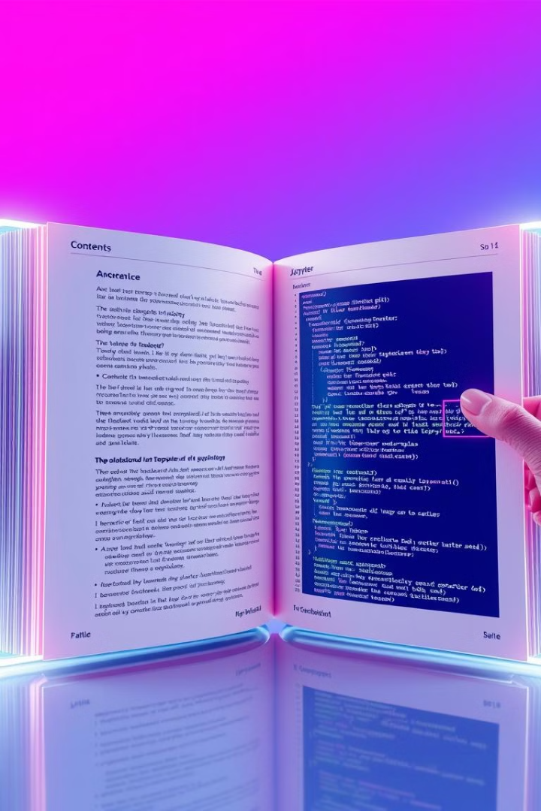
TỔNG QUAN VỀ JUPYTER BOOK
Công cụ tạo tài liệu
Hỗ trợ nhiều định dạng
Jupyter Book sử dụng các tập tin Jupyter Notebook để tạo tài liệu web tương tác.
Hỗ trợ các định dạng phổ biến như HTML, PDF, EPUB, giúp dễ dàng chia sẻ tài liệu.
Dễ dàng sử dụng
Giao diện thân thiện, đơn giản, dễ sử dụng, phù hợp cho người mới bắt đầu.

Slide 4



ƯU ĐIỂM VÀ TÍNH NĂNG
CỦA JUPYTER BOOK
Hỗ trợ mã Python:
Cho phép chèn, chạy và hiển thị mã Python trực tiếp trong tài liệu.
Tạo đồ thị tương tác:
Cho phép hiển thị đồ thị, biểu đồ tương tác, giúp minh họa dữ liệu.
Cấu trúc tài liệu rõ ràng:
Cho phép tổ chức nội dung thành các chương, mục, phần, giúp tài liệu dễ đọc, dễ hiểu.

Slide 5
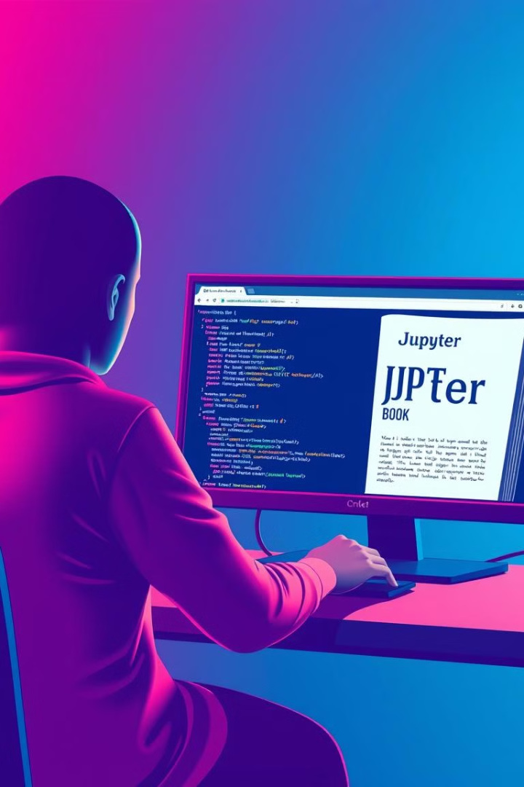
CÁCH THỨC SỬ DỤNG JUPYTER BOOK
1
Cài đặt Jupyter Book
Sử dụng pip để cài đặt Jupyter Book trên hệ thống.
2
Tạo một dự án Jupyter Book
Sử dụng lệnh `jupyter-book create` để tạo một dự án mới.
3
Viết nội dung
Sử dụng các tập tin Jupyter Notebook để viết nội dung cho tài liệu.

Slide 6



Cấu trúc và tổ chức nội dung
sử dụng Jupyter Book
Tài liệu hướng dẫn
Bao gồm hướng dẫn, ví dụ minh họa, giúp người đọc dễ dàng tiếp cận kiến thức.
Cấu trúc
Nội dung tương tác
Tổ chức nội dung thành các chương, mục, phần, giúp tài liệu dễ đọc, dễ hiểu.
Sử dụng mã Python, đồ thị, biểu đồ tương tác để minh họa và tăng sự tương tác.

Slide 7



XUẤT BẢN TÀI LIỆU BẰNG JUPYTER BOOK
Xuất bản web
Xuất bản tài liệu trực tuyến,
dễ dàng truy cập và chia sẻ.
1
Xuất bản PDF
2
Xuất bản tài liệu PDF,
dễ in ấn và lưu trữ.
Xuất bản EPUB
3
Xuất bản tài liệu EPUB,
dễ dàng đọc trên các thiết bị di động.

Slide 8

LỢI ÍCH KHI SỬ DỤNG
JUPYTER BOOK TRONG VIỆC BIÊN SOẠN TÀI LIỆU
1
2
Hiệu quả
Tương tác
Tạo tài liệu chuyên nghiệp, dễ sử dụng, dễ chia sẻ.
Tạo tài liệu tương tác, thu hút người đọc, dễ dàng tiếp thu kiến thức.
3
Hỗ trợ
Cung cấp tài liệu Python chất lượng, hỗ trợ người mới bắt đầu.

